Slide 1
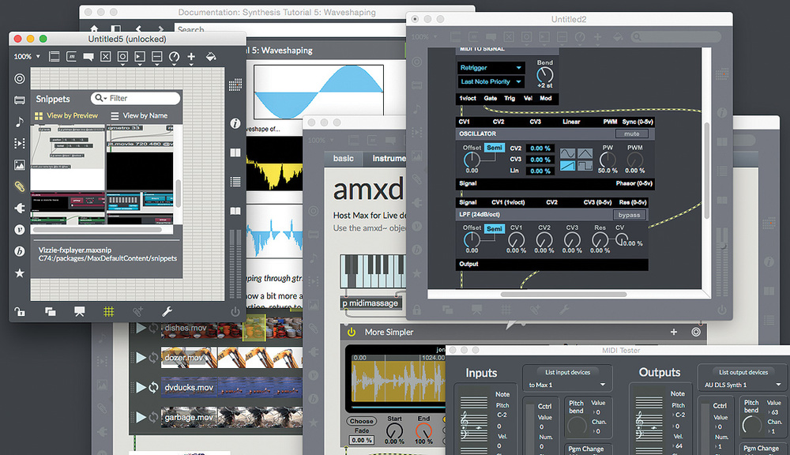
LES BASES DE MAX

Slide 2
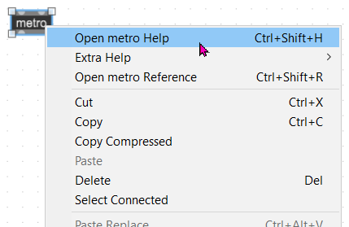
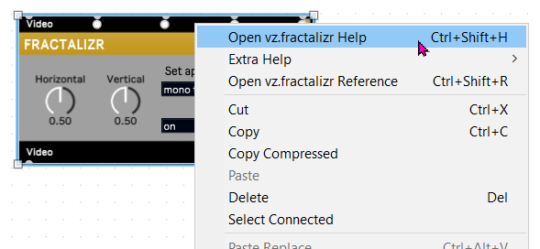
AIDE
Vous pouvez accéder à l’aide de n’importe quel objet à partir du menu contextuel!

Slide 3
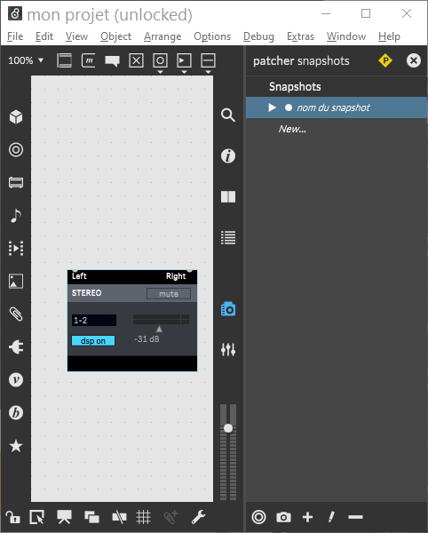
SNAPSHOTS : SAUVEGARDER LES PARAMÈTRES DES OBJETS D’INTERFACE VISUEL (UI)
Ne pas oublier de remplir le petit cercle sinon les «snapshots» ne sont pas sauvegardés avec le patcher ☹
Mettre à jour le «snapshot» sélectionné
Créer un nouveau «snapshot»

Slide 4
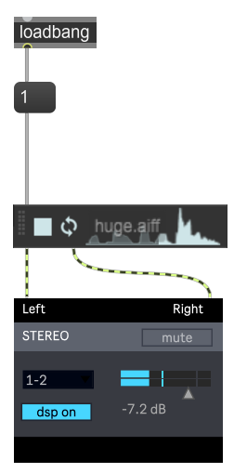
LOADBANG : EXÉCUTER DU CODE AU DÉMARRAGE
Au démarrage, le «loadbang» envoie un «bang». Dans ce cas-ci, il envoie un «bang» à la boîte message «1».
La boîte message «1» envoie un 1 au «playlist~».
Ce code permet de démarrer la lecture du son à l’ouverture du patcher.
En recevant «1», ce «playlist~» démarre la lecture du son.

Slide 5
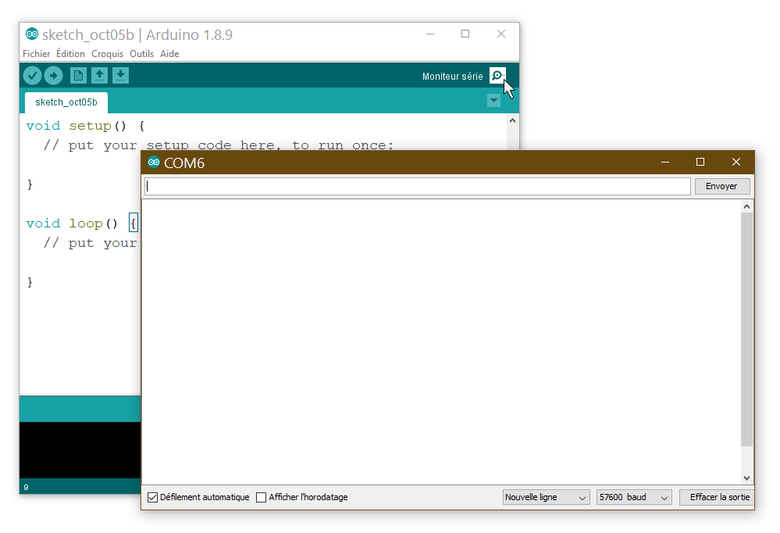
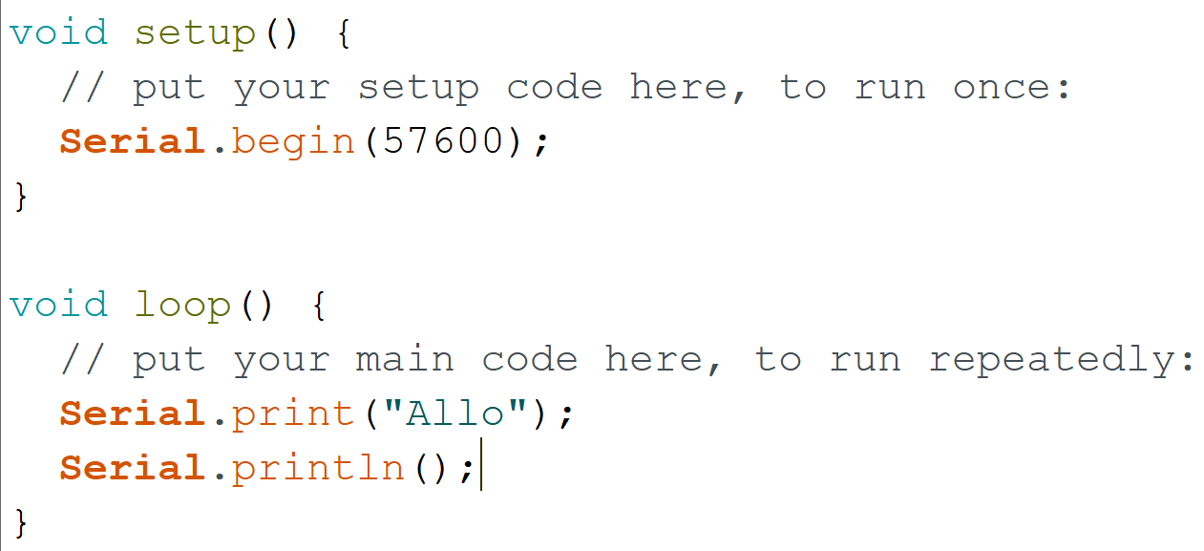
MAX : itoa CONVERSION DES ENTRIERS EN ASCII

Slide 6
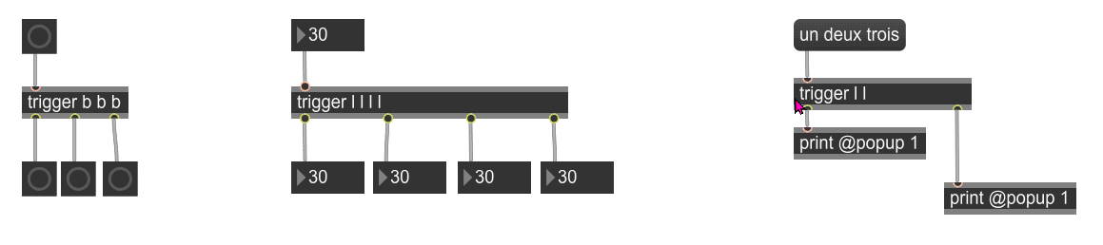
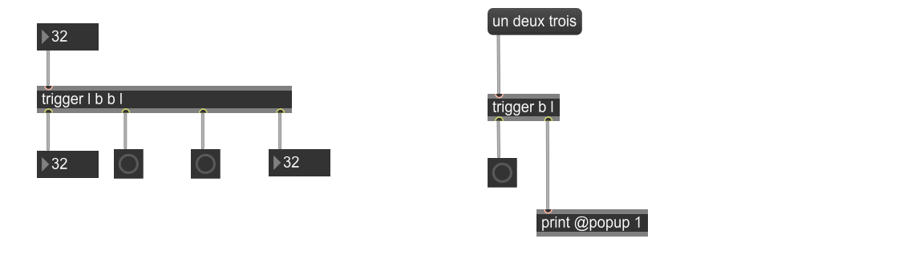
trigger DANS MAX : ENVOYER PLUSIEURS SORTIES DU MÊME OBJECT DANS UNE CERTAINE SÉQUENCE

Slide 7
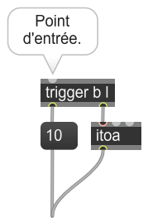

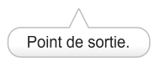
itoa DANS MAX : CONVERTIR UN MESSAGE MAX EN ASCII
Ce code reçoit un message, le convertit en ASCII en envoie ensuite le code ASCII «10» pour indiquer la fin du message.
La boîte «trigger» laisse passer le message à «atoi», ensuite, elle envoie un bang à la boîte message «10»
Le code ASCII «10» indique la fin du message!
La boîte «atoi» convertit les messages Max en ASCII.

Slide 8
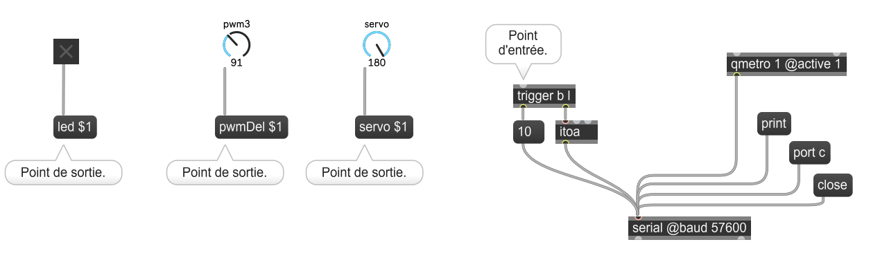
ENVOYER DES MESSAGES ASCII DE MAX

Slide 9
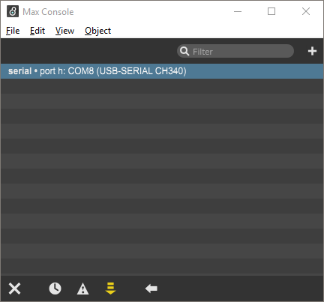
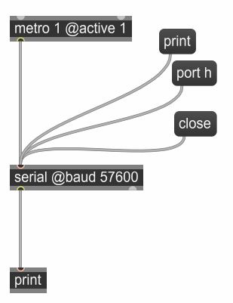
MAX : RÉCEPTION DE DONNÉES SÉRIELLES
Imprime tous les ports disponibles dans la console Max.
Cliquer pour ouvrir la connexion sérielle avec le port choisi (h dans ce cas).
Une lettre (i.e. un genre de raccourci) est associée à chaque port sériel.
La boîte metro envoie un bang à chaque ms.
À chaque bang, la boîte serial envoie le contenu du tampon (buffer) de données sérielles reçues.
Ferme la connexion.
La boîte serial permet l’entrée et la sortie de données sérielles.
L’argument @baud permet de configurer la vitesse de communication qui doit être la que même dans le code Arduino!
Impression dans la console Max des données reçues.

Slide 10
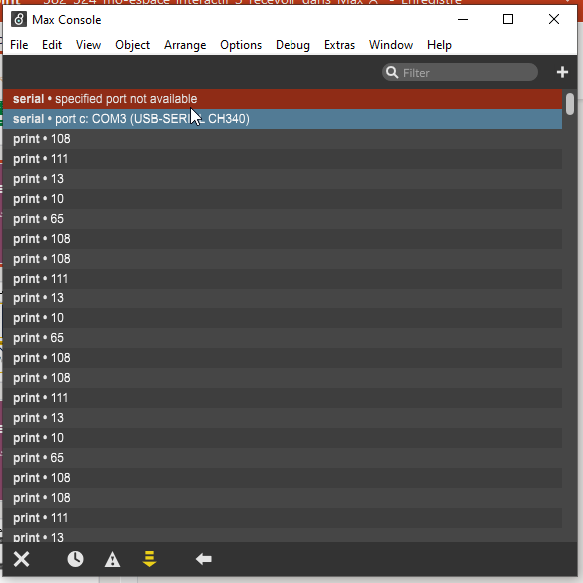
EXERCICE A
Faire apparaître dans la fenêtre Max les données envoyées par Arduino (vous devriez recevoir une série de chiffres)

Slide 11
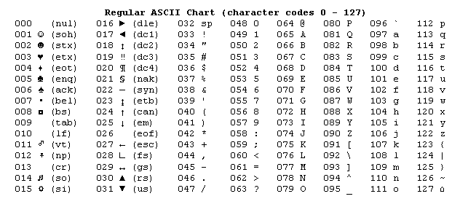
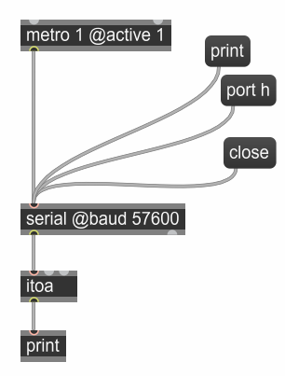
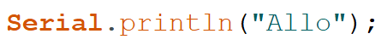
MAX : itoa CONVERSION DES ENTRIERS EN ASCII
Cliquer pour ouvrir la connexion sérielle avec le port choisi (h dans ce cas).
Indicateurs de fin de ligne : lf + cr = ln
(i.e. comme le ln dans Serial.println )
Caractères visibles
65
108
108
111
13
10
La boîte itoa convertit les entiers en caractères selon la norme ASCII.

Slide 12
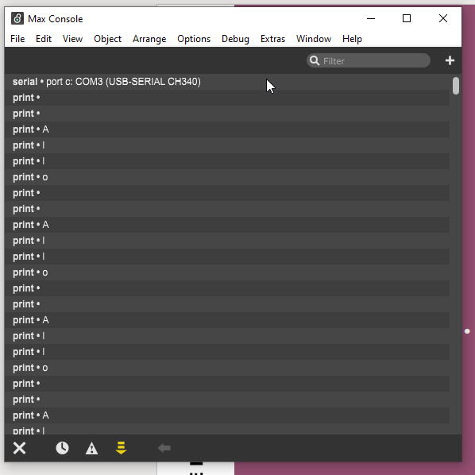
EXERCICE B
Faire apparaître dans la fenêtre Max les données envoyées par Arduino mais convertissez les nombres et caractères!

Slide 13
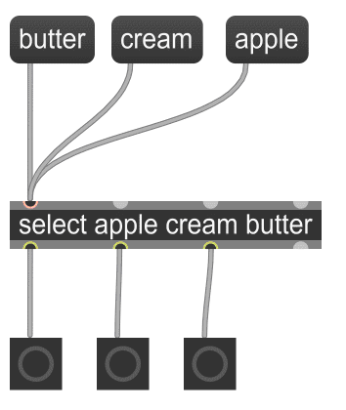
MAX : SÉLECTIONNER LA DESTINATION DES MESSAGES
Tous les messages dont le premier élément est butter déclenchent ce bouton.
Tous les messages dont le premier élément est cream déclenchent ce bouton.
Tous les messages dont le premier élément est apple déclenchent ce bouton.
Notes:
<pre><code>
----------begin_max5_patcher----------
1255.3oc0Z01aahDD9yNR4+.hO6a0Ny998o9+nsJB6vk5Ja.gw8Rup6+9MKX
RhRvFNXglToTaOKdmcdXlm4YW7ut8lUwaxeL8XbzeF84nUq9EYYUsMukUsFV
EeH4ws6SNVegwGROdL4gz30mGrJ8wp5A1Fo4OYM6zgcY6Sqp+N3Krlepp0Lz
Zd280SP9lu+Gpmmhlqr5mEoMKv33nu1NVQR01usK6g6JS2V0LL.ZNSCHHUJP
fN5sl0Qn.XRA3zZPoLZiTBqiHabZHjwi9Z8D9u2di+U5k0SGG1DA1mrVTldL
MqJoZWd1c62kktM+TV0qAkQAUR2ngJtiybZE2XQgTaPkTeInBmSnJIBlbFiz
NdXPHXVqx5Hf.rFmDUW.FPGSMYXfhkMokcGvvyqyxjCoUok2klkrYecjv6FM
vtPCyUPi0TxYR1C8UGILLs1BNmQZrbt0WGILBlyAbovYkVqi9+0QJd.RNVDT
QMYTgajTthwgVkQgFi.sdTAYfidO3HNGqS.hORnhX5nBnXnTqMbhuUPIKbkG
U3LqB4BtD0nlL6BDpbkdOu3V7Lx4JTiu8jzvfWWVgbICcnSgJmAj.p0ye6Ib
YfJ834k6pVqanZtaOwWDnxLdnpqBv4CpxR+aZA+VjpjV2oQIQah11MmkrazP
1EsDbcZom9aDM2EbESPsuPm0PzTRG0aWqlUloIKvQHGa1AIwi4LTjBNqyp4J
wkRNBh9lKS4LcL.GMFf.iJNrFRkKp7fwuGLHY5X.LVLvZzLiPHIQsnlTpffc
NwfMmppxyBm1kt.C7Ja9oecKNhLDcBmhJJjBAkV34FTTXCRGsaHiyRjDfGPj
0jCx2+.hcJ.BInmY4JRehg9GoaS39vCHxIAHjFVNWSELbNHPgYNgiknqJpBQ
W0tYRrNFAKbM0tkLJIQaApq5hjmfSIOwH3LgjDnx0zaQCedKbVjLkfn+pSfA
sROMiyvURh7kFOTYJWBX9qx7CG+4gM466IKZ.IJi9nI6FKjbFhjXTtjTw6jB
GwwXl0s98k35LjuDOYsHfKnXAoO8sELRwGDFDXRsdopAlGODF.sZgCQ32GCx
3xP55vk.cOrH++AEzzQVhQ9AohYzmbTmXw7UwboDjhxcYUQepHu3TwkN19Kv
lx6BOd9vG6HlIwE9PQvqiHWHXE2le3PZV0aCLwziE7ZwBsAC+xGvlPp4dD+c
ar.WKVDF2hEK3ziE9UikF9zEIVld8ha.kKgLTt7g436nMU1vQefmsESp5WDy
ozw+YezCTWwhHTomb6P0T5Fd91K1Dtl24mW4nOtxVxkl6su6ORxQGlm4cVhv
b5m53nO30VNodCylYI1+HUd8OEk5o0OvqB9i4mJ21tLZ+YiDwed8be5wpcY0
OqlWbU9mrPzUw4A6P+O9hk0g1k1g9oB60glv5PnWGpBqC6GREAygByBeOz+L
XWVGpVZGJGhCwvkz3eRTKqCgE1g0SUuE9nKrNr2BezFVG1OjJCmCG18PLbNb
P8CwvUGBCpeX6xJDNbPTaP3RZfAkzztrBfCGl+BW2oA0bJfceWV2IVV2gi2c
m0CmTT7izxim+FMdhT8+87R+msqa97trlO2HcOtL8G6Z+JvYaIkjz7JRW9ox
5UX7i5yaQK9P98okYm1Ue4jEev58c8NKxRnsUTjzDV06.41anK3+.1LbBx.
-----------end_max5_patcher-----------
</code></pre>

Slide 14
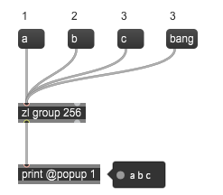
MAX : GROUPER DES ÉLÉMENTS
La boîte zl group 256 regroupe les éléments qui arrivent l’un après l’autre (en séquence) ensemble dans une liste.
b
c
a
bang
a b c

Slide 15
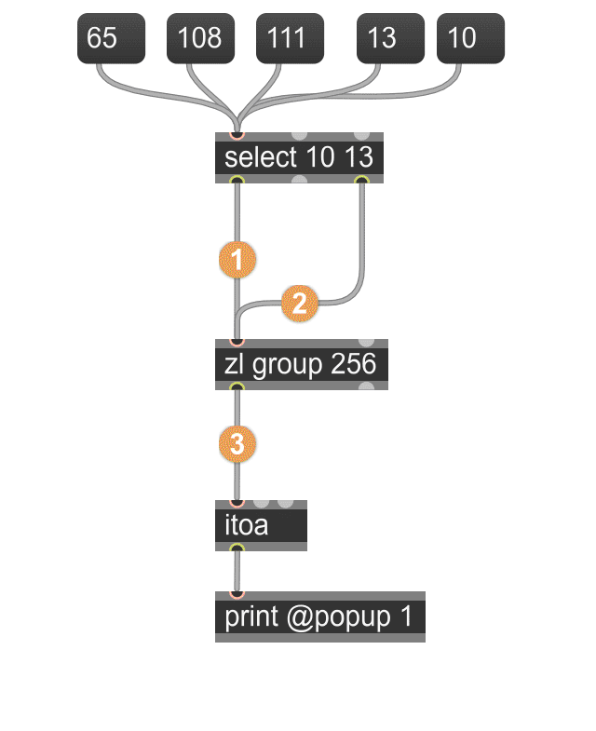
MAX : SÉLECTIONNER ET GROUPER

Slide 16
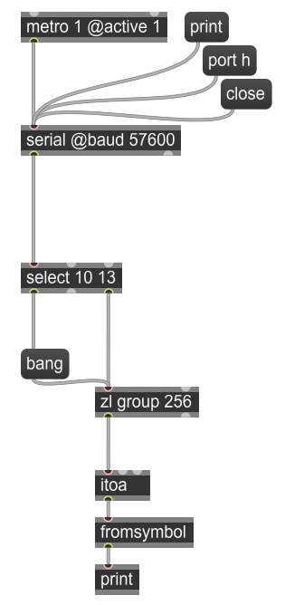
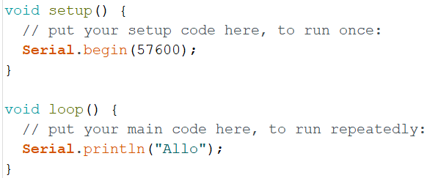
RECONSTITUER UN MESSAGE
Cliquer pour ouvrir la connexion sérielle avec le port choisi (h dans ce cas).
65
108
108
111
13
10
Les entiers sont reçus l’un après l’autre (i.e. en séquence).
On se débarrasse du 13.
Le 10 est utilisé pour indiquer que le message est complet. Le reste de la séquence passe sans changement.
13
65
108
108
111
10
La boîte zl group 256 regroupe les éléments qui arrivent l’un après l’autre (en séquence) ensemble dans une liste.
65
108
108
111
13
10
65 108 108 111
On convertit la liste en message ASCII.
“Allo”
Si il y a des espaces dans le message, découpe le message en éléments séparés (ne fait rien dans ce cas-ci mais sera utile plus tard).
Allo

Slide 17
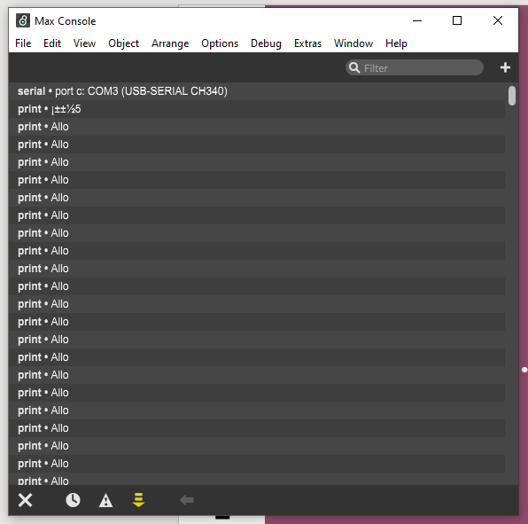
EXERCICE C
Reconstituez un message ASCII envoyé par Arduino dans Max.

Slide 18
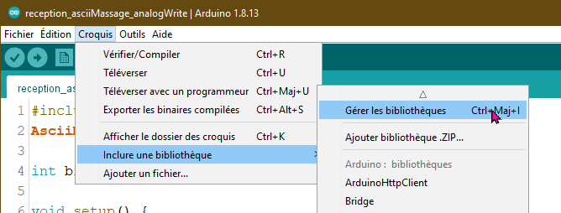
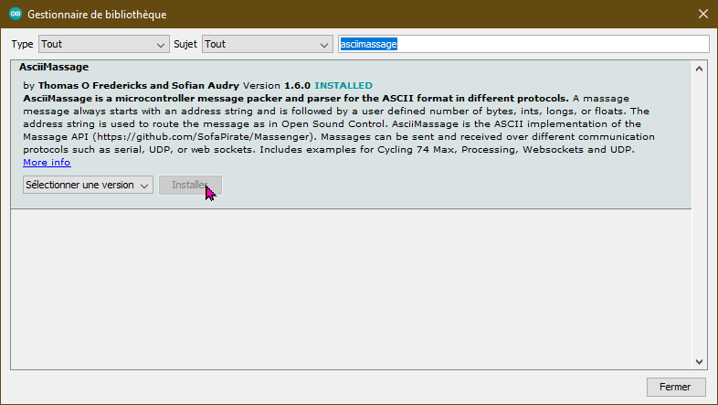
INSTALLER LA BIBLIOTHÈQUE «ASCIIMASSAGE»
Recherchez «AsciiMassage»

Slide 19
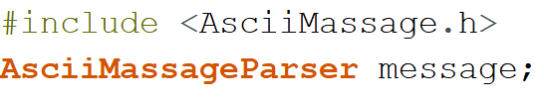
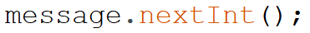
BIBLIOTHÈQUE «ASCIIMASSAGE» DANS ARDUINO
GLOBAL
message
bool
message
adresse
traiterMessage( )
int
message
LOOP( )
message
traiterMessage

Slide 20
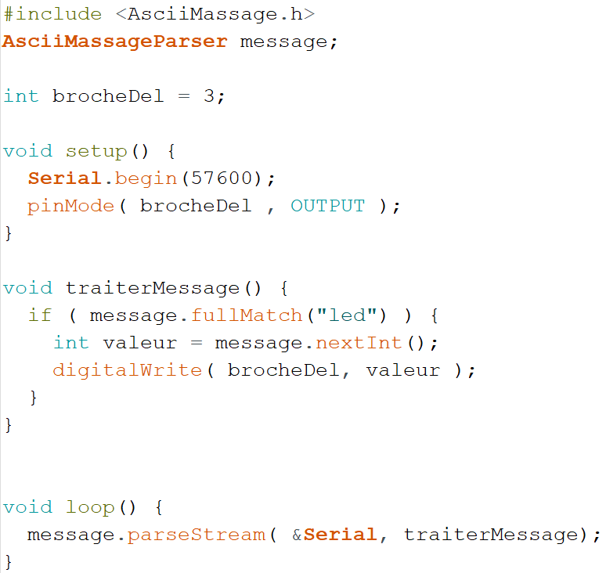
ALLUMEZ UNE DEL À PARTIR DE MAX

Slide 21
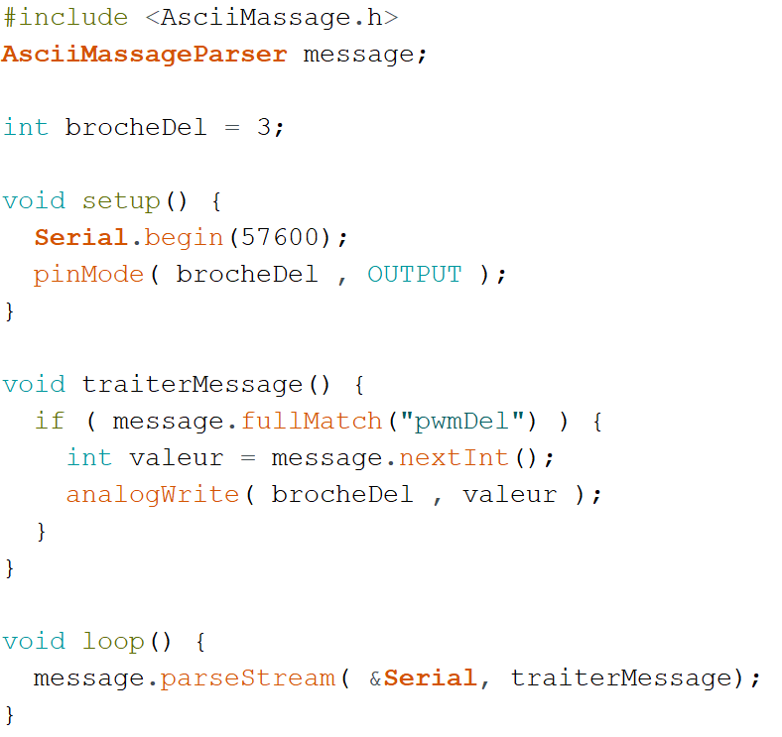
TAMISER UNE DEL À PARTIR DE MAX

Slide 22
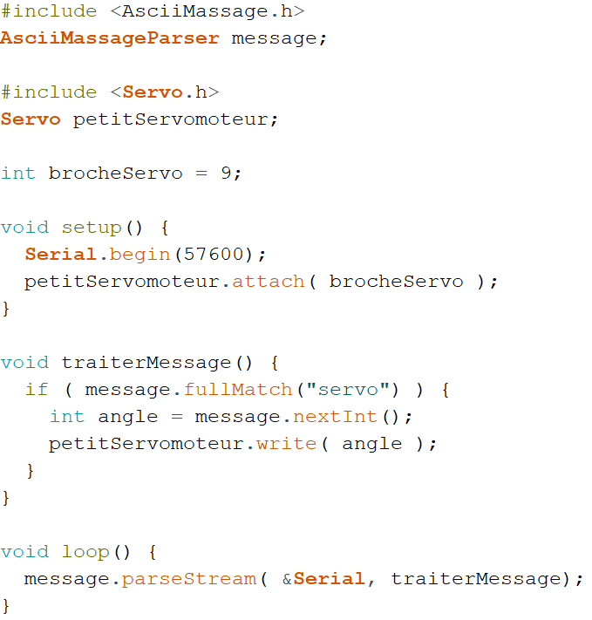

Slide 23
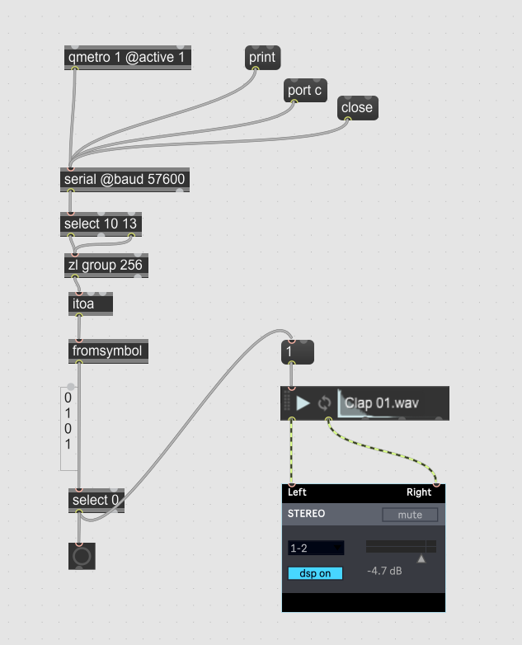
PROGRAMMER : DÉCLENCHER UN SON DANS MAX LORSQU’ON REÇOIT UN «0»
Si vous utilisez le code Arduino précédent, le code Max ne fonctionnera pas correctement parce que le son sera continuellement déclenché à chaque 5ms! Il faut changez le code sur l’Arduino pour qu’il n’envoie la valeur de l’interrupteur que lorsqu’elle change!

Slide 24
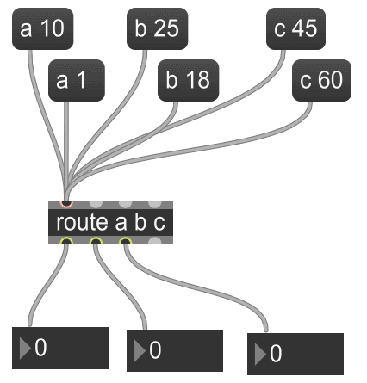
MAX : «ROUTER» LA DESTINATION DES MESSAGES
Tous les messages dont le premier élément est c arrivent ici. Le c est enlevé laissant seulement le reste du message passer.
Tous les messages dont le premier élément est b arrivent ici. Le b est enlevé laissant seulement le reste du message passer.
Tous les messages dont le premier élément est a arrivent ici. Le a est enlevé laissant seulement le reste du message passer.
Notes:
<pre><code>
----------begin_max5_patcher----------
1255.3oc0Z01aahDD9yNR4+.hO6a0Ny998o9+nsJB6vk5Ja.gw8Rup6+9MKX
RhRvFNXglToTaOKdmcdXlm4YW7ut8lUwaxeL8XbzeF84nUq9EYYUsMukUsFV
EeH4ws6SNVegwGROdL4gz30mGrJ8wp5A1Fo4OYM6zgcY6Sqp+N3Krlepp0Lz
Zd280SP9lu+Gpmmhlqr5mEoMKv33nu1NVQR01usK6g6JS2V0LL.ZNSCHHUJP
fN5sl0Qn.XRA3zZPoLZiTBqiHabZHjwi9Z8D9u2di+U5k0SGG1DA1mrVTldL
MqJoZWd1c62kktM+TV0qAkQAUR2ngJtiybZE2XQgTaPkTeInBmSnJIBlbFiz
NdXPHXVqx5Hf.rFmDUW.FPGSMYXfhkMokcGvvyqyxjCoUok2klkrYecjv6FM
vtPCyUPi0TxYR1C8UGILLs1BNmQZrbt0WGILBlyAbovYkVqi9+0QJd.RNVDT
QMYTgajTthwgVkQgFi.sdTAYfidO3HNGqS.hORnhX5nBnXnTqMbhuUPIKbkG
U3LqB4BtD0nlL6BDpbkdOu3V7Lx4JTiu8jzvfWWVgbICcnSgJmAj.p0ye6Ib
YfJ834k6pVqanZtaOwWDnxLdnpqBv4CpxR+aZA+VjpjV2oQIQah11MmkrazP
1EsDbcZom9aDM2EbESPsuPm0PzTRG0aWqlUloIKvQHGa1AIwi4LTjBNqyp4J
wkRNBh9lKS4LcL.GMFf.iJNrFRkKp7fwuGLHY5X.LVLvZzLiPHIQsnlTpffc
NwfMmppxyBm1kt.C7Ja9oecKNhLDcBmhJJjBAkV34FTTXCRGsaHiyRjDfGPj
0jCx2+.hcJ.BInmY4JRehg9GoaS39vCHxIAHjFVNWSELbNHPgYNgiknqJpBQ
W0tYRrNFAKbM0tkLJIQaApq5hjmfSIOwH3LgjDnx0zaQCedKbVjLkfn+pSfA
sROMiyvURh7kFOTYJWBX9qx7CG+4gM466IKZ.IJi9nI6FKjbFhjXTtjTw6jB
GwwXl0s98k35LjuDOYsHfKnXAoO8sELRwGDFDXRsdopAlGODF.sZgCQ32GCx
3xP55vk.cOrH++AEzzQVhQ9AohYzmbTmXw7UwboDjhxcYUQepHu3TwkN19Kv
lx6BOd9vG6HlIwE9PQvqiHWHXE2le3PZV0aCLwziE7ZwBsAC+xGvlPp4dD+c
ar.WKVDF2hEK3ziE9UikF9zEIVld8ha.kKgLTt7g436nMU1vQefmsESp5WDy
ozw+YezCTWwhHTomb6P0T5Fd91K1Dtl24mW4nOtxVxkl6su6ORxQGlm4cVhv
b5m53nO30VNodCylYI1+HUd8OEk5o0OvqB9i4mJ21tLZ+YiDwed8be5wpcY0
OqlWbU9mrPzUw4A6P+O9hk0g1k1g9oB60glv5PnWGpBqC6GREAygByBeOz+L
XWVGpVZGJGhCwvkz3eRTKqCgE1g0SUuE9nKrNr2BezFVG1OjJCmCG18PLbNb
P8CwvUGBCpeX6xJDNbPTaP3RZfAkzztrBfCGl+BW2oA0bJfceWV2IVV2gi2c
m0CmTT7izxim+FMdhT8+87R+msqa97trlO2HcOtL8G6Z+JvYaIkjz7JRW9ox
5UX7i5yaQK9P98okYm1Ue4jEev58c8NKxRnsUTjzDV06.41anK3+.1LbBx.
-----------end_max5_patcher-----------
</code></pre>

Slide 25
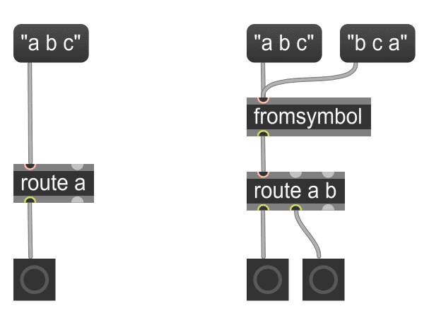
MAX : CONVERTIR DU TEXTE EN MESSAGES
Si il y a des espaces dans le message, fromsymbol découpe le message en éléments séparés
Notes:
<pre><code>
----------begin_max5_patcher----------
1255.3oc0Z01aahDD9yNR4+.hO6a0Ny998o9+nsJB6vk5Ja.gw8Rup6+9MKX
RhRvFNXglToTaOKdmcdXlm4YW7ut8lUwaxeL8XbzeF84nUq9EYYUsMukUsFV
EeH4ws6SNVegwGROdL4gz30mGrJ8wp5A1Fo4OYM6zgcY6Sqp+N3Krlepp0Lz
Zd280SP9lu+Gpmmhlqr5mEoMKv33nu1NVQR01usK6g6JS2V0LL.ZNSCHHUJP
fN5sl0Qn.XRA3zZPoLZiTBqiHabZHjwi9Z8D9u2di+U5k0SGG1DA1mrVTldL
MqJoZWd1c62kktM+TV0qAkQAUR2ngJtiybZE2XQgTaPkTeInBmSnJIBlbFiz
NdXPHXVqx5Hf.rFmDUW.FPGSMYXfhkMokcGvvyqyxjCoUok2klkrYecjv6FM
vtPCyUPi0TxYR1C8UGILLs1BNmQZrbt0WGILBlyAbovYkVqi9+0QJd.RNVDT
QMYTgajTthwgVkQgFi.sdTAYfidO3HNGqS.hORnhX5nBnXnTqMbhuUPIKbkG
U3LqB4BtD0nlL6BDpbkdOu3V7Lx4JTiu8jzvfWWVgbICcnSgJmAj.p0ye6Ib
YfJ834k6pVqanZtaOwWDnxLdnpqBv4CpxR+aZA+VjpjV2oQIQah11MmkrazP
1EsDbcZom9aDM2EbESPsuPm0PzTRG0aWqlUloIKvQHGa1AIwi4LTjBNqyp4J
wkRNBh9lKS4LcL.GMFf.iJNrFRkKp7fwuGLHY5X.LVLvZzLiPHIQsnlTpffc
NwfMmppxyBm1kt.C7Ja9oecKNhLDcBmhJJjBAkV34FTTXCRGsaHiyRjDfGPj
0jCx2+.hcJ.BInmY4JRehg9GoaS39vCHxIAHjFVNWSELbNHPgYNgiknqJpBQ
W0tYRrNFAKbM0tkLJIQaApq5hjmfSIOwH3LgjDnx0zaQCedKbVjLkfn+pSfA
sROMiyvURh7kFOTYJWBX9qx7CG+4gM466IKZ.IJi9nI6FKjbFhjXTtjTw6jB
GwwXl0s98k35LjuDOYsHfKnXAoO8sELRwGDFDXRsdopAlGODF.sZgCQ32GCx
3xP55vk.cOrH++AEzzQVhQ9AohYzmbTmXw7UwboDjhxcYUQepHu3TwkN19Kv
lx6BOd9vG6HlIwE9PQvqiHWHXE2le3PZV0aCLwziE7ZwBsAC+xGvlPp4dD+c
ar.WKVDF2hEK3ziE9UikF9zEIVld8ha.kKgLTt7g436nMU1vQefmsESp5WDy
ozw+YezCTWwhHTomb6P0T5Fd91K1Dtl24mW4nOtxVxkl6su6ORxQGlm4cVhv
b5m53nO30VNodCylYI1+HUd8OEk5o0OvqB9i4mJ21tLZ+YiDwed8be5wpcY0
OqlWbU9mrPzUw4A6P+O9hk0g1k1g9oB60glv5PnWGpBqC6GREAygByBeOz+L
XWVGpVZGJGhCwvkz3eRTKqCgE1g0SUuE9nKrNr2BezFVG1OjJCmCG18PLbNb
P8CwvUGBCpeX6xJDNbPTaP3RZfAkzztrBfCGl+BW2oA0bJfceWV2IVV2gi2c
m0CmTT7izxim+FMdhT8+87R+msqa97trlO2HcOtL8G6Z+JvYaIkjz7JRW9ox
5UX7i5yaQK9P98okYm1Ue4jEev58c8NKxRnsUTjzDV06.41anK3+.1LbBx.
-----------end_max5_patcher-----------
</code></pre>

Slide 26
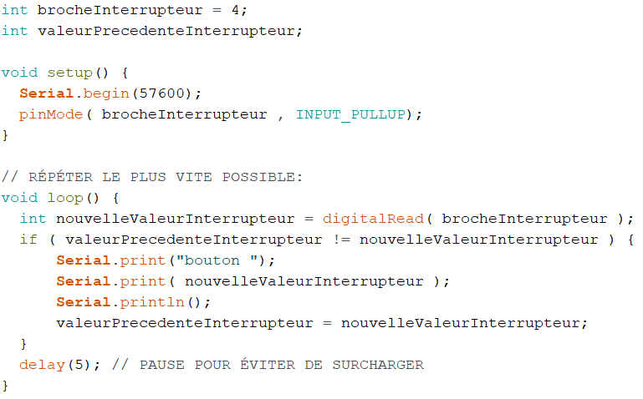
PROGRAMMER ARDUINO : ENVOYER LE CHANGEMENT DE VALEUR DE L’INTERRUPTEUR PRÉCÉDÉ DU MOT «BOUTON»
La seule ligne de code qui change depuis le code précédent! Faire attention à l’espace danse les guillemets après «bouton»!

Slide 27
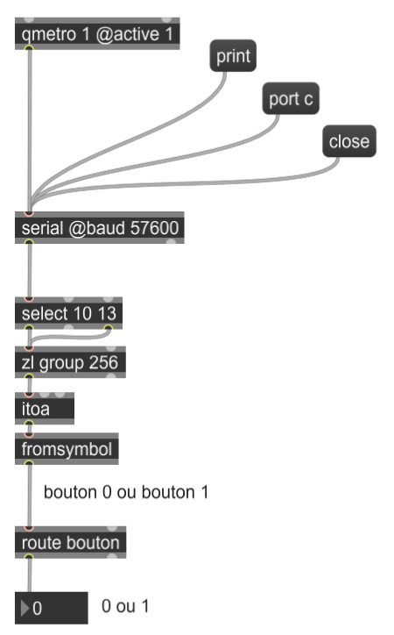
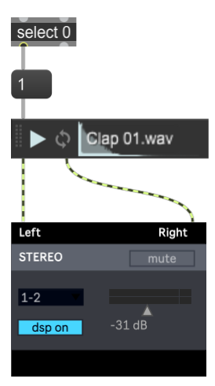
PROGRAMMER MAX : RECEVOIR UN MESSAGE QUI COMMENCE PAR LE MOT «BOUTON»
La seule boîte de code qui change depuis le patcher précédent!
Le code à gauche déclenche le son sur réception d’un 0.
Le code à droite écoute pour un message ASCII qui commence par «bouton».

Slide 28
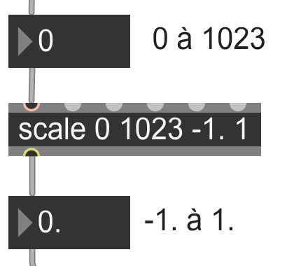
MAX : SCALE POUR CONVERTIR DES ÉCHELLES
Notes:
<pre><code>
----------begin_max5_patcher----------
1255.3oc0Z01aahDD9yNR4+.hO6a0Ny998o9+nsJB6vk5Ja.gw8Rup6+9MKX
RhRvFNXglToTaOKdmcdXlm4YW7ut8lUwaxeL8XbzeF84nUq9EYYUsMukUsFV
EeH4ws6SNVegwGROdL4gz30mGrJ8wp5A1Fo4OYM6zgcY6Sqp+N3Krlepp0Lz
Zd280SP9lu+Gpmmhlqr5mEoMKv33nu1NVQR01usK6g6JS2V0LL.ZNSCHHUJP
fN5sl0Qn.XRA3zZPoLZiTBqiHabZHjwi9Z8D9u2di+U5k0SGG1DA1mrVTldL
MqJoZWd1c62kktM+TV0qAkQAUR2ngJtiybZE2XQgTaPkTeInBmSnJIBlbFiz
NdXPHXVqx5Hf.rFmDUW.FPGSMYXfhkMokcGvvyqyxjCoUok2klkrYecjv6FM
vtPCyUPi0TxYR1C8UGILLs1BNmQZrbt0WGILBlyAbovYkVqi9+0QJd.RNVDT
QMYTgajTthwgVkQgFi.sdTAYfidO3HNGqS.hORnhX5nBnXnTqMbhuUPIKbkG
U3LqB4BtD0nlL6BDpbkdOu3V7Lx4JTiu8jzvfWWVgbICcnSgJmAj.p0ye6Ib
YfJ834k6pVqanZtaOwWDnxLdnpqBv4CpxR+aZA+VjpjV2oQIQah11MmkrazP
1EsDbcZom9aDM2EbESPsuPm0PzTRG0aWqlUloIKvQHGa1AIwi4LTjBNqyp4J
wkRNBh9lKS4LcL.GMFf.iJNrFRkKp7fwuGLHY5X.LVLvZzLiPHIQsnlTpffc
NwfMmppxyBm1kt.C7Ja9oecKNhLDcBmhJJjBAkV34FTTXCRGsaHiyRjDfGPj
0jCx2+.hcJ.BInmY4JRehg9GoaS39vCHxIAHjFVNWSELbNHPgYNgiknqJpBQ
W0tYRrNFAKbM0tkLJIQaApq5hjmfSIOwH3LgjDnx0zaQCedKbVjLkfn+pSfA
sROMiyvURh7kFOTYJWBX9qx7CG+4gM466IKZ.IJi9nI6FKjbFhjXTtjTw6jB
GwwXl0s98k35LjuDOYsHfKnXAoO8sELRwGDFDXRsdopAlGODF.sZgCQ32GCx
3xP55vk.cOrH++AEzzQVhQ9AohYzmbTmXw7UwboDjhxcYUQepHu3TwkN19Kv
lx6BOd9vG6HlIwE9PQvqiHWHXE2le3PZV0aCLwziE7ZwBsAC+xGvlPp4dD+c
ar.WKVDF2hEK3ziE9UikF9zEIVld8ha.kKgLTt7g436nMU1vQefmsESp5WDy
ozw+YezCTWwhHTomb6P0T5Fd91K1Dtl24mW4nOtxVxkl6su6ORxQGlm4cVhv
b5m53nO30VNodCylYI1+HUd8OEk5o0OvqB9i4mJ21tLZ+YiDwed8be5wpcY0
OqlWbU9mrPzUw4A6P+O9hk0g1k1g9oB60glv5PnWGpBqC6GREAygByBeOz+L
XWVGpVZGJGhCwvkz3eRTKqCgE1g0SUuE9nKrNr2BezFVG1OjJCmCG18PLbNb
P8CwvUGBCpeX6xJDNbPTaP3RZfAkzztrBfCGl+BW2oA0bJfceWV2IVV2gi2c
m0CmTT7izxim+FMdhT8+87R+msqa97trlO2HcOtL8G6Z+JvYaIkjz7JRW9ox
5UX7i5yaQK9P98okYm1Ue4jEev58c8NKxRnsUTjzDV06.41anK3+.1LbBx.
-----------end_max5_patcher-----------
</code></pre>

Slide 29
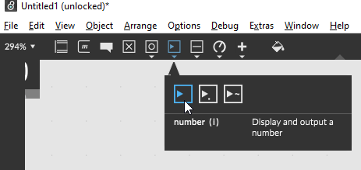
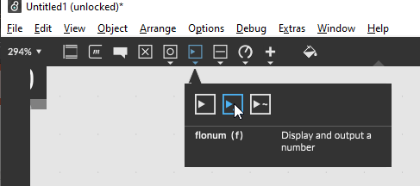


MAX : DIFFÉRENCIER LES BOÎTES DE NOMBRE INT ET FLOAT
Notes:
<pre><code>
----------begin_max5_patcher----------
1255.3oc0Z01aahDD9yNR4+.hO6a0Ny998o9+nsJB6vk5Ja.gw8Rup6+9MKX
RhRvFNXglToTaOKdmcdXlm4YW7ut8lUwaxeL8XbzeF84nUq9EYYUsMukUsFV
EeH4ws6SNVegwGROdL4gz30mGrJ8wp5A1Fo4OYM6zgcY6Sqp+N3Krlepp0Lz
Zd280SP9lu+Gpmmhlqr5mEoMKv33nu1NVQR01usK6g6JS2V0LL.ZNSCHHUJP
fN5sl0Qn.XRA3zZPoLZiTBqiHabZHjwi9Z8D9u2di+U5k0SGG1DA1mrVTldL
MqJoZWd1c62kktM+TV0qAkQAUR2ngJtiybZE2XQgTaPkTeInBmSnJIBlbFiz
NdXPHXVqx5Hf.rFmDUW.FPGSMYXfhkMokcGvvyqyxjCoUok2klkrYecjv6FM
vtPCyUPi0TxYR1C8UGILLs1BNmQZrbt0WGILBlyAbovYkVqi9+0QJd.RNVDT
QMYTgajTthwgVkQgFi.sdTAYfidO3HNGqS.hORnhX5nBnXnTqMbhuUPIKbkG
U3LqB4BtD0nlL6BDpbkdOu3V7Lx4JTiu8jzvfWWVgbICcnSgJmAj.p0ye6Ib
YfJ834k6pVqanZtaOwWDnxLdnpqBv4CpxR+aZA+VjpjV2oQIQah11MmkrazP
1EsDbcZom9aDM2EbESPsuPm0PzTRG0aWqlUloIKvQHGa1AIwi4LTjBNqyp4J
wkRNBh9lKS4LcL.GMFf.iJNrFRkKp7fwuGLHY5X.LVLvZzLiPHIQsnlTpffc
NwfMmppxyBm1kt.C7Ja9oecKNhLDcBmhJJjBAkV34FTTXCRGsaHiyRjDfGPj
0jCx2+.hcJ.BInmY4JRehg9GoaS39vCHxIAHjFVNWSELbNHPgYNgiknqJpBQ
W0tYRrNFAKbM0tkLJIQaApq5hjmfSIOwH3LgjDnx0zaQCedKbVjLkfn+pSfA
sROMiyvURh7kFOTYJWBX9qx7CG+4gM466IKZ.IJi9nI6FKjbFhjXTtjTw6jB
GwwXl0s98k35LjuDOYsHfKnXAoO8sELRwGDFDXRsdopAlGODF.sZgCQ32GCx
3xP55vk.cOrH++AEzzQVhQ9AohYzmbTmXw7UwboDjhxcYUQepHu3TwkN19Kv
lx6BOd9vG6HlIwE9PQvqiHWHXE2le3PZV0aCLwziE7ZwBsAC+xGvlPp4dD+c
ar.WKVDF2hEK3ziE9UikF9zEIVld8ha.kKgLTt7g436nMU1vQefmsESp5WDy
ozw+YezCTWwhHTomb6P0T5Fd91K1Dtl24mW4nOtxVxkl6su6ORxQGlm4cVhv
b5m53nO30VNodCylYI1+HUd8OEk5o0OvqB9i4mJ21tLZ+YiDwed8be5wpcY0
OqlWbU9mrPzUw4A6P+O9hk0g1k1g9oB60glv5PnWGpBqC6GREAygByBeOz+L
XWVGpVZGJGhCwvkz3eRTKqCgE1g0SUuE9nKrNr2BezFVG1OjJCmCG18PLbNb
P8CwvUGBCpeX6xJDNbPTaP3RZfAkzztrBfCGl+BW2oA0bJfceWV2IVV2gi2c
m0CmTT7izxim+FMdhT8+87R+msqa97trlO2HcOtL8G6Z+JvYaIkjz7JRW9ox
5UX7i5yaQK9P98okYm1Ue4jEev58c8NKxRnsUTjzDV06.41anK3+.1LbBx.
-----------end_max5_patcher-----------
</code></pre>

Slide 30
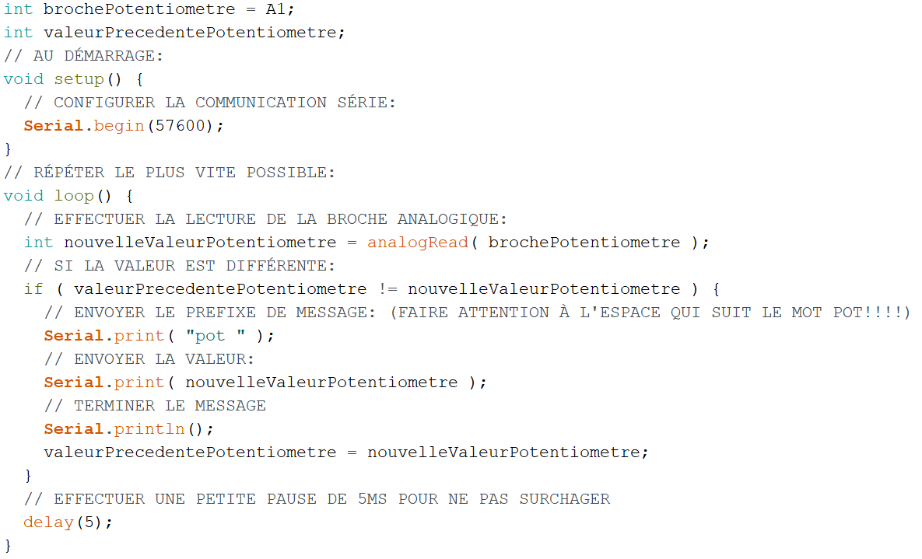
PROGRAMMER ARDUINO : ENVOYER LA VALEUR DU POTENTIOMÈTRE DANS UN MESSAGE QUI COMMENCE PAR LE MOT «POT»

Slide 31
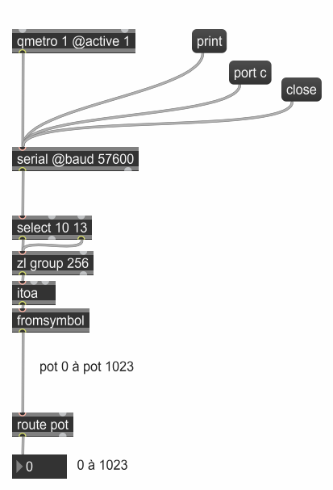
PROGRAMMER MAX : RECEVOIR UN MESSAGE QUI COMMENCE PAR LE MOT «POT»

Slide 32
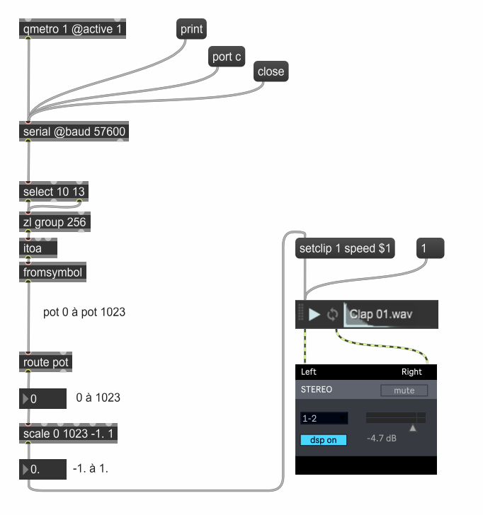
EXERCICE F
Ne pas oublier de partir la lecture du son en appuyant sur le triangle play ou sur la boîte message «1».
Contrôler la vitesse de lecture d'un son dans Max à partir du potentiomètre connecté à Arduino.

Slide 33
INTERRUPTEUR + POTENTIOMÈTRE

Slide 34
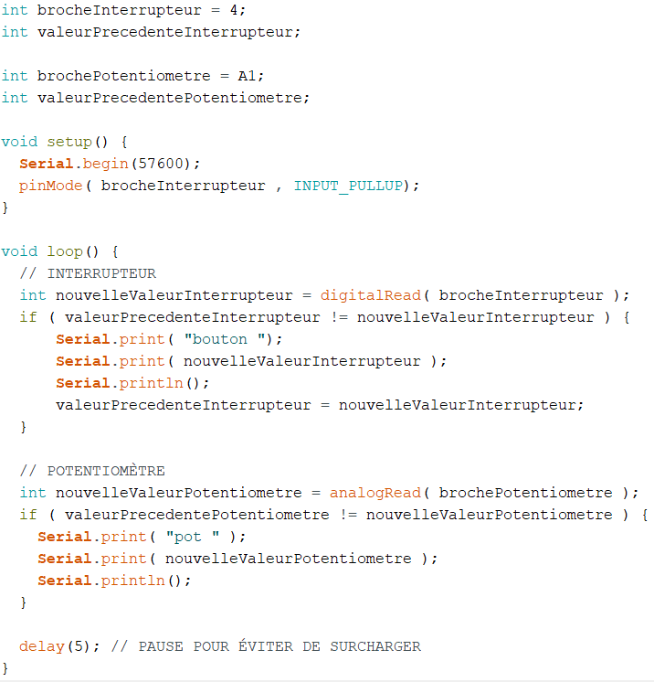
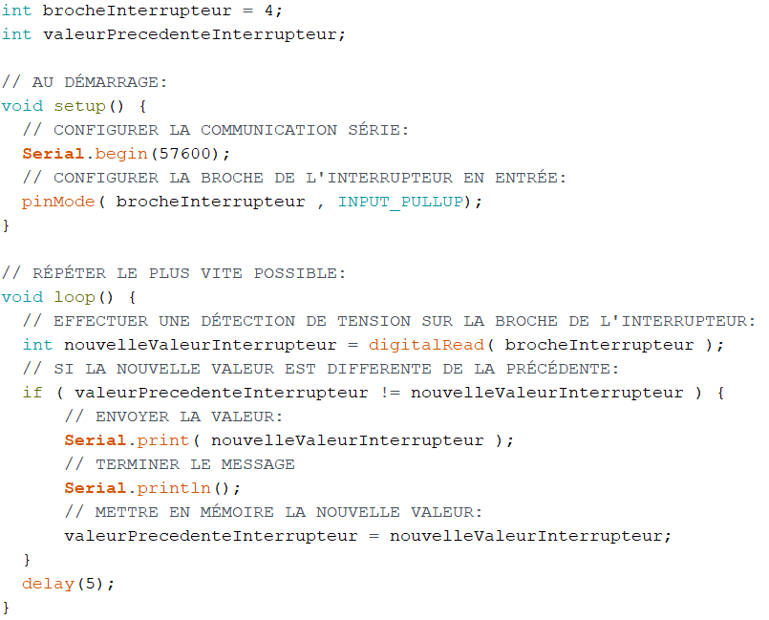
PROGRAMMER ARDUINO : ENVOYER UN MESSAGE «POT» POUR LE POTENTIOMÈTRE ET «BOUTON» POUR L’INTERRUPTEUR
Le code de l’interrupteur
Nouvelle ligne!
Le code du potentiomètre

Slide 35
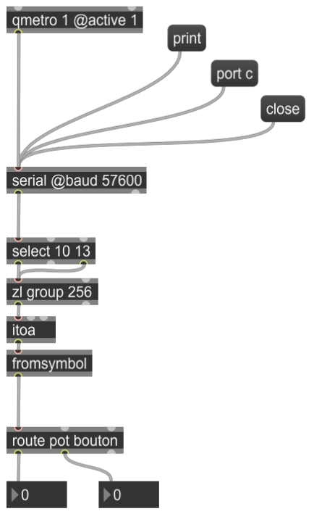
PROGRAMMER MAX : DISCRIMINER ENTRE LES MESSAGES «POT» ET «BOUTON»
Voici le code précédent qui ne recevait que le message «pot».
J’ai isolé ici la partie qui permet de «router» le message «pot».
Pour supporter d’autres messages, il suffit des les ajouter au «route»!

Slide 36
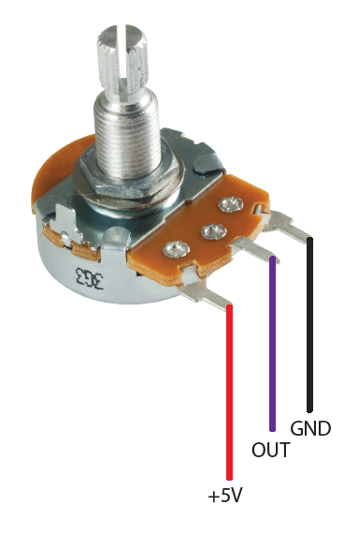
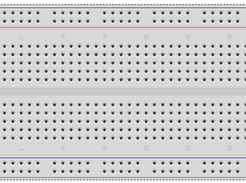
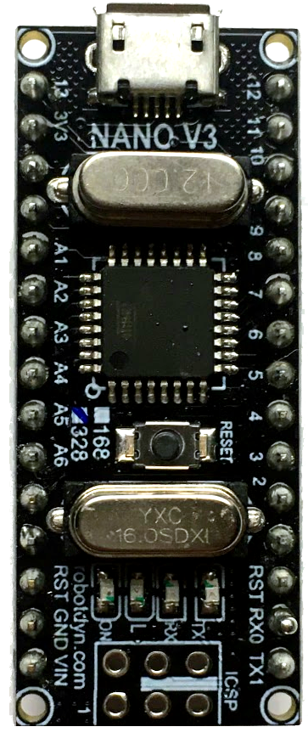



CONNECTER ENSEMBLE
Relier tous les «GND» n’importe où dans la zone en noir. Relier tous les «5V» n’importe où dans la zone en rouge.
Relier les deux zones noires ensemble. De même avec les deux zones rouges.
GND
5V
Ajoutez la DEL du bouton à votre circuit.
A1
GND
5V
GND
5V
3 (D3)
4 (D4)

Slide 37


PROGRAMMER ARDUINO ET MAX : CONTRÔLER UNE DEL AVEC UN MESSAGE NUMÉRIQUE (ASCII)
Cliquer sur ces boîtes messages, après avoir ouvert le bon port série, pour envoyer les messages numériques 0 ou 1.

Slide 38

PROGRAMMER MAX : CONTÔLER LE VOLUME D’UN SIGNAL

Slide 39




PROGRAMMER MAX : DÉTECTER LORSQU’UNE VALEUR DÉPASSE UN SEUIL
Le code à droite détecte lorsque la valeur d’entrée dépasse 600. Il se subdivise en plusieurs parties :
Cette partie de code envoie à chaque entrée:
0 (faux) si la valeur ne dépasse pas ou est égale à 600
1 (vrai) si la valeur dépasse 600
Cette partie du code ne laisse passer la valeur que lorsqu’elle change. Elle évite les répétitions.
Cette partie du code permet de déterminer ce qu’on doit faire si le résultat est 0 (faux) ou 1 (vrai).

Slide 40

PROGRAMMER MAX : BASCULER D’ÉTAT AVEC «TOGGLE»
Le code à droite permet de basculer entre deux états. État 0 ou l’état 1. Quand le «toggle» reçoit un «bang», il change d’état : s’il est à l’état 0, il tombe à l’état 1; s’il est à l’état 1, il tombe à l’état 0. Le X au centre s’illumine s’il est à l’état 1.

Slide 41


PROGRAMMER MAX : DÉCLENCHER UN SON ALÉATOIRE
«random» génère un nombre aléatoire. Soit «0», «1», «2» ou «3» dans ce cas.
«random» génère à partir de «0» donc il faut ajouter «1» pour fonctionner avec «playlist~» qui commence à «1».
À chaque clique du «button» un son aléatoire différent est joué!

Slide 42

PROGRAMMER MAX : COMPTER LE NOMBRE DE «BANG» ET DÉCLENCHER DES SONS DIFFÉRENTS
«counter» compte le nombre de «bang» reçus.
«counter» commence à compter à partir de «0» donc il faut ajouter «1» pour fonctionner avec «playlist~» qui commence à «1».
Lorsque le compte arrive à «4», on redémarre le compteur!
À chaque clique du «button» le prochain son dans la séquence est joué.

Slide 43

PROGRAMMER MAX : CRÉER DÉLAIS
En envoyant un «bang» au «delay» il va retarder la sortie du «bang» de 1000 millisecondes. Le «button» en bas va donc s’allumer 1 secondes après avoir déclenché le «delay».
L’objet «delay» permet de créer des délais. Son argument «@delaytime» définit la durée du délais.
On initialise «delay» avec une durée (1000 millisecondes dans ce cas)

Slide 44

PROGRAMMER MAX : CRÉER DES RAMPES (FONDUS)
En cliquant sur ce message, nous indiquons à «line» d’aller à la valeur «0» en «1000» millisecondes.
En cliquant sur ce message, nous indiquons à «line» d’aller à la valeur «0» en «1000» millisecondes.
L’objet «line» permet de créer des rampes. Il est nécessaire de lui envoyer une liste. Le premier nombre de la liste détermine la valeur à laquelle la rampe doit se rendre. Le deuxième nombre de la liste détermine le temps en millisecondes pour s’y rendre.
On initialise «line» avec la valeur de départ «0.» ce qui le met en mode «float».

Slide 45

PROGRAMMER MAX : APPUYER PLUSIEURS FOIS SUR UN BOUTON POUR CONTINUER LA LECTURE
Ne pas oublier de mettre le son en boucle et de lancer sa lecture!

Slide 46

VIDÉO DANS MAX

Slide 47

LES OBJETS VIZZIE

Slide 48




JOUER UNE VIDÉO AVEC DU SON

Slide 49


AJOUTER DES EFFETS ET DES TRANSFORMATIONS
À insérer entre la sortie et l’entrée vidéo!

Slide 50

CONTRÔLER DES PARAMÈTRES
Tous les paramètres de Vizzie se contrôlent avec une valeur entre 0 et 1! Passez la souris au-dessus des entrées pour savoir leur fonctions!

Slide 51


ADAPTER LES SORTIES AUX ENTRÉES
Point de sortie 0-1
Point d’entrée

Slide 52
MAX : RÉCEPTION DE DONNÉES SÉRIELLES
Imprime tous les ports disponibles dans la console Max.
Ouvre la connexion sérielle avec le port choisi (h dans ce cas).
Une lettre (i.e. un genre de raccourci) est associée à chaque port matériel.
La boîte metro envoie un bang à chaque ms.
À chaque bang, la boîte serial envoie le contenu du tampon (buffer) de données sérielles reçues.
Ferme la connexion.
La boîte serial permet l’entrée et la sortie de données sérielles.
L’argument @baud permet de configurer la vitesse de communication qui doit être la que même dans le code Arduino!
Impression dans la console Max des données reçues.

Slide 53
MAX : CONVERSION DES ENTRIERS EN ASCII
Indicateurs de fin de ligne : lf + cr = ln
(i.e. comme le ln dans Serial.println )
Caractères visibles
La boîte itoa convertit les entiers en caractères selon la norme ASCII.
65
108
108
111
13
10

Slide 54


MAX : RECONSTITUTION DU MESSAGE ASCII
Code Arduino.
a
b
c
bang
65
108
108
111
13
10
Les entiers sont reçus l’un après l’autre (i.e. en séquence).
a b c
On se débarrasse du 13.
Le 10 est utilisé pour indiquer que le message est complet. Le reste de la séquence passe sans changement.
13
65
108
108
111
10
La boîte zl group 256 regroupe les éléments qui arrivent l’un après l’autre (en séquence) ensemble dans une liste.
65 108 108 111
On convertit la liste en message ASCII.
“Allo”
Si il y a des espaces dans le message, découpe le message en éléments séparés (ne fait rien dans ce cas-ci mais sera utile plus tard).
Allo

Slide 55


MAX : RECONSTITUTION D’UN MESSAGE ASCII AVEC SÉLECTEUR
Code Arduino. À noter qu’on envoie la valeur que si elle change!
112
111
116
32
50
50
57
13
10
13
112
111
116
50
50
57
10
112
111
116
32
50
50
57
13
10
La séquence numérique
112 111 116 50 50 57
“pot 229"
pot 229(cr)(ln)
pot 229
229

